Slide 1
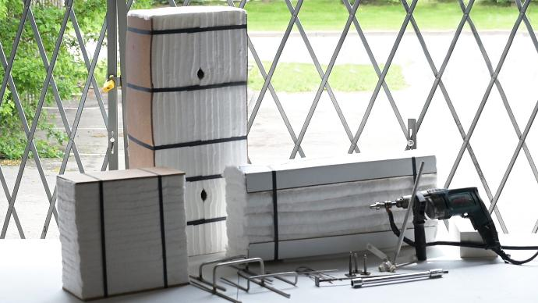
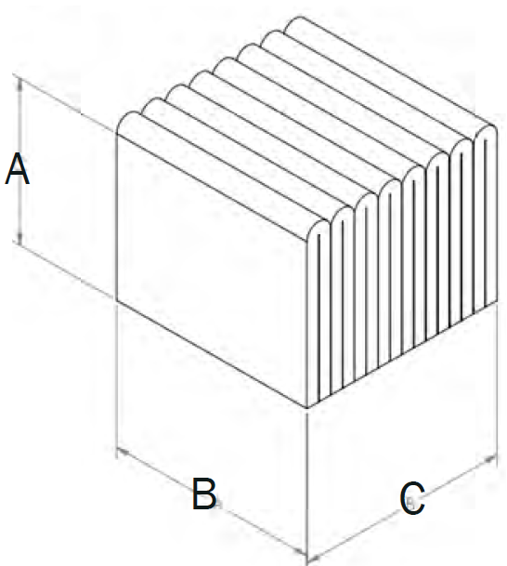
FC- MÓDULOS FICHA TÉCNICA
FC-MÓDULOS
REV. 02.2024
Los módulos de FibreCast están diseñados para proporcionar un aislamiento duradero para equipos industriales. Los módulos se cortan, comprimen y unen según los requisitos del usuario final. Los grados de hardware del módulo se pueden intercambiar de 304SS a Inconel con diseños atornillados, soldados o sin hardware (anclaje H).
Los FC-Módulos proporcionan una menor pérdida de calor, almacenamiento y conductividad térmica a cualquier sistema de revestimiento. Póngase en contacto con su representante de ventas de FibreCast para obtener información sobre tamaños y calidades personalizados.
COMPARACIÓN TÉCNICA
 | LBP (No-FCR) (Low Biopersistent Fibres) | FC-1260 / HP | FC-1400 / ZR / HTZ | FC-1600 / PC
Color | Blanco | Blanco | Blanco | Blanco
Grado de Temperatura | 2200°F (1205°C) | 2300°F (1260°C) | 2600°F (1430°C) | 3000°F (1650°C)
Temperatura de funcionamiento recomendada | 2012°F (1100°C) | 2150°F (1175°C) | 2450°F (1343°C) | 2850°F (1566°C)
Punto de fusión | 2320°F (1270°C) | 3200°F (1760°C) | 3200°F (1760°C) | 3400°F (1870°C)
Densidad disponible, lb/ft³ (kg/m³) | 8, 10, 12 | 8, 10, 12 | 8, 10, 12 | 8, 10
 | (128, 160, 192) | (128, 160, 192) | (128, 160, 192) | (128, 160)
Contracción lineal, (%) después de 24 horas | 1832°F (1000°C) | 2012°F (1100°C) | 2372°F (1300°C) | 2372°F (1500°C)
 | 1.2% | 1.8% | 2% | 0.8%
COMPOSICIÓN QUÍMICA
Al₂O₃ | -- | 44-50% | 33-37% | 72%
SiO₃ | 60-70% | 50-56% | 47-51% | 27%
MgO | 3-7% | -- | -- | --
ZrO₂ | -- | -- | 13-19% | --
CaO | 25-35% | -- | -- | --
Otros | -- | -- | <1% | <1%
TAMAÑOS ESTÁNDAR
ESTILO
APLICACIONES TÍPICAS
Horno cuchara
Horno de recalentamiento
Línea de galvanización
Horno de recocido
Horno de tratamiento térmico
Puertas de horno de fundición
Revestimiento de conductos
Revestimiento de chimeneas
Revestimiento de caldera
Horno de etileno
Horno reformador
Horno de pirólisis
Horno para vidrio
Horno de homogeneización
Hornos continuos y por lotes
Horno para aliviar el estrés
A – Grosor (3”-12”)
B – Ancho (6”-24”)
C – Longitud (6”-32”)
Consúltenos para otras medidas
Borde de grano
Doblado
Serpentina
Borde redondeado
MÉTODO DE FIJACIÓN
Perno pre-soldado
Soldadura rápida
Sin hardware (anclajes en H o púas)
GRADOS DE HARDWARE
304SS
310SS
INCONEL
Otros bajo petición
Nota: Durante el calentamiento inicial de las FC placas y piezas, una pequeña cantidad de aglutinante orgánico comenzará a quemarse a aproximadamente 450°F/232°C. Una vez que este material se haya quemado, no se producirán más desprendimientos de gases. Una vez que este material se haya quemado, no habrá más emisiones de gases. Debe tenerse precaución durante este periodo. Existen productos sin aglutinante orgánico. La temperatura de funcionamiento recomendada viene determinada por el cambio lineal irreversible, no por el punto de fusión. Almacenar de forma que se minimice el polvo en suspensión. Los datos se basan en los resultados de pruebas realizadas en condiciones estándar. Los resultados pueden variar. Los resultados se presentan sólo como guía.

